Slide 1
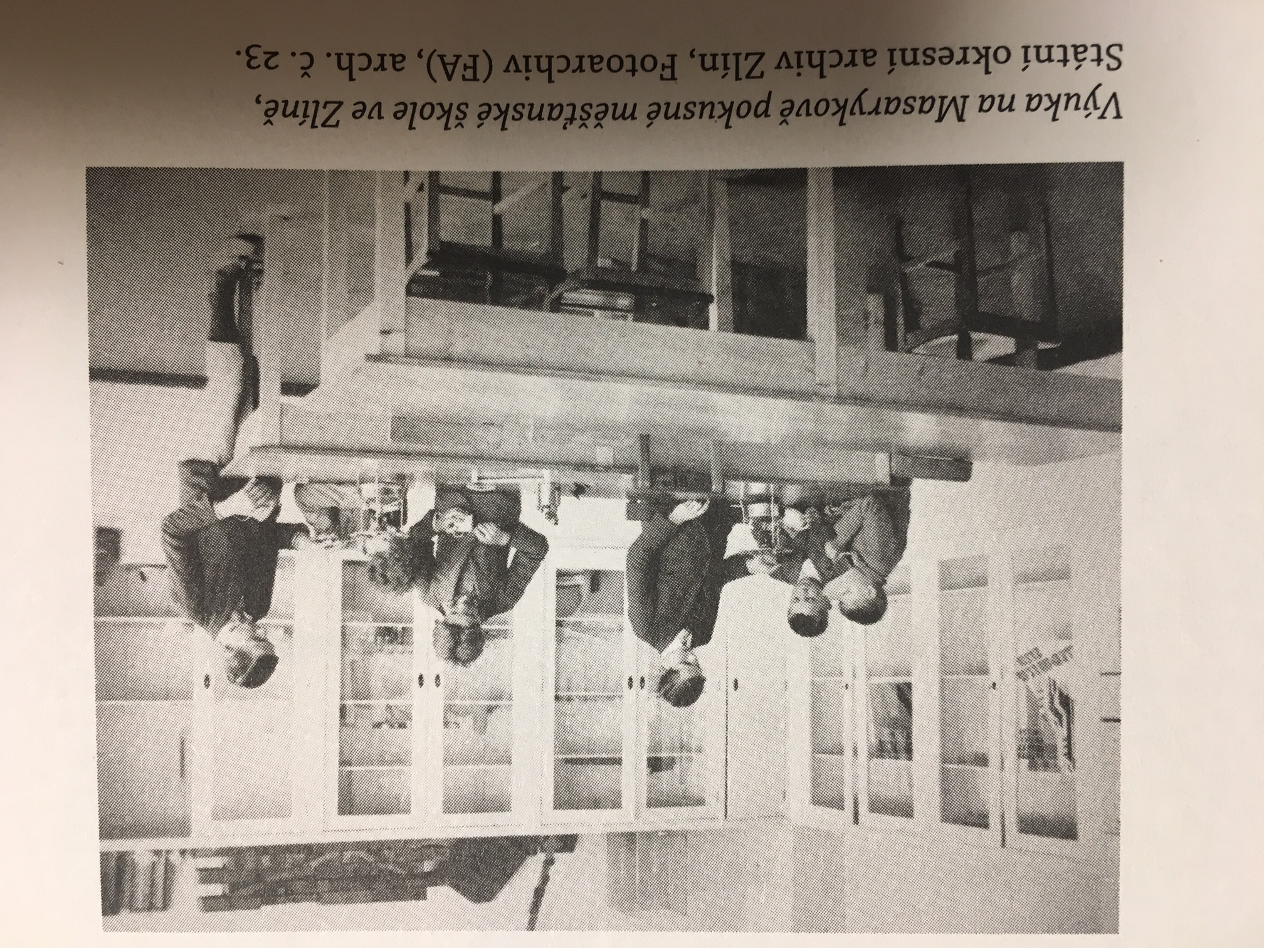
Učitel a jeho profese
Přednášky ze Školní pedagogiky (jaro 2018)
Tomáš Janík, Institut výzkumu školního vzdělávání PdF MU

Slide 2
Část I
Kde se vzaly profese a proč jsou vážené?
Co jsou profese a čím se vyznačují?

Slide 3
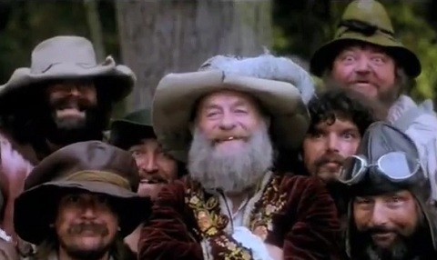
Loupežníci z povolání, to jsou páni, to jsou páni,
loupežníci z profese, nejlepší jsou v okrese.
My řekneme: „Ruce vzhůru“ a hned máme peněz fůru,
žádné jiné řemeslo, nikdy tolik neneslo.

Slide 4
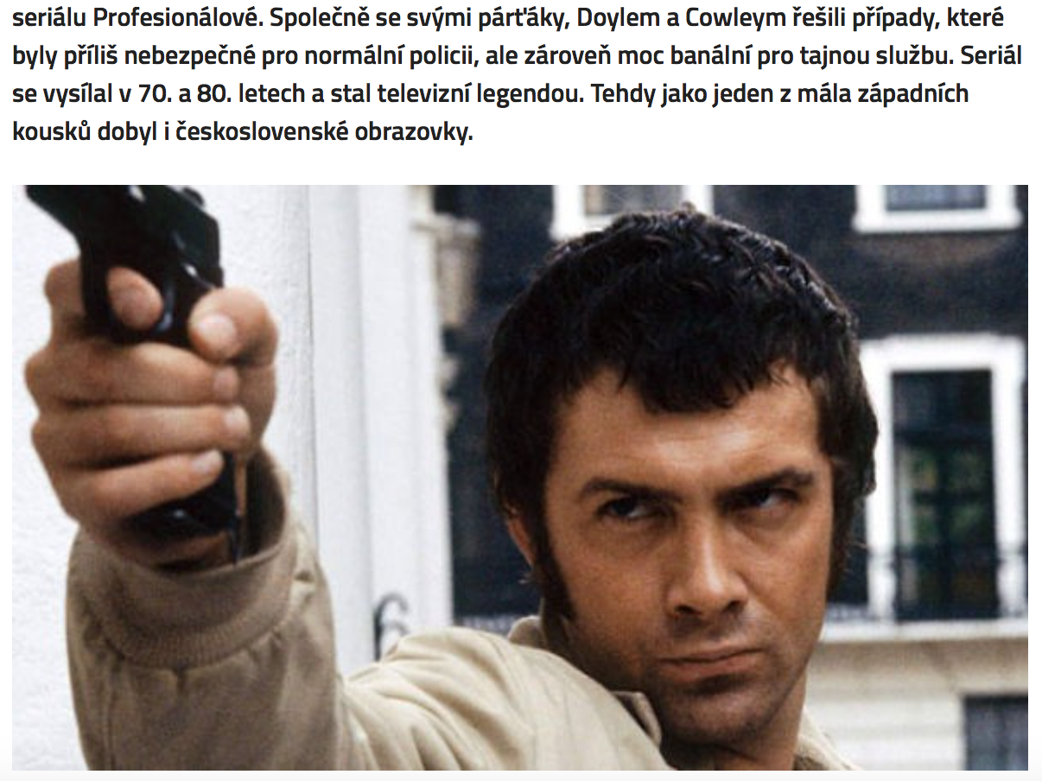


Slide 5
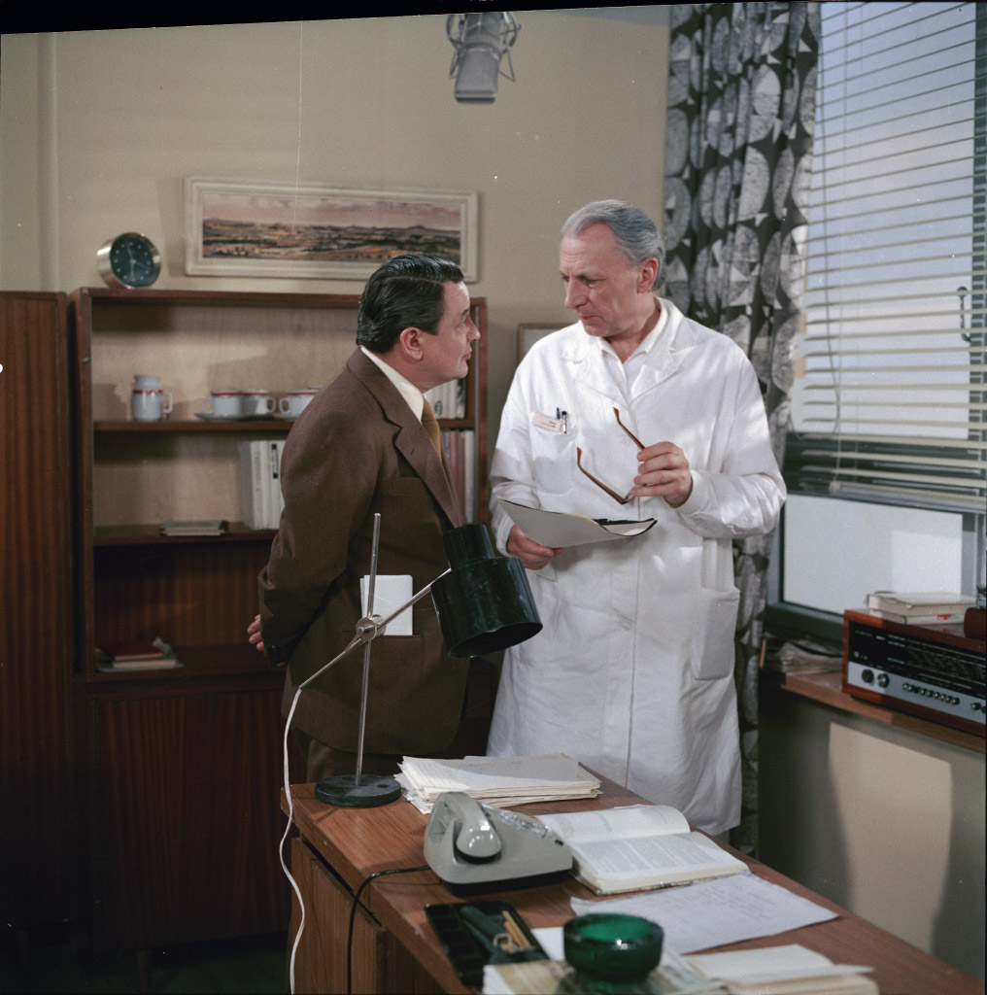
Obvodní lékařka posílá do nemocnice ohrožené dítě. Doktor Cvach podcení stav dítěte a nenasadí účinnou léčbu. Dítě je zachráněno v poslední chvíli. Primář Sova navrhuje Cvachovi, aby z nemocnice odešel...

Slide 6
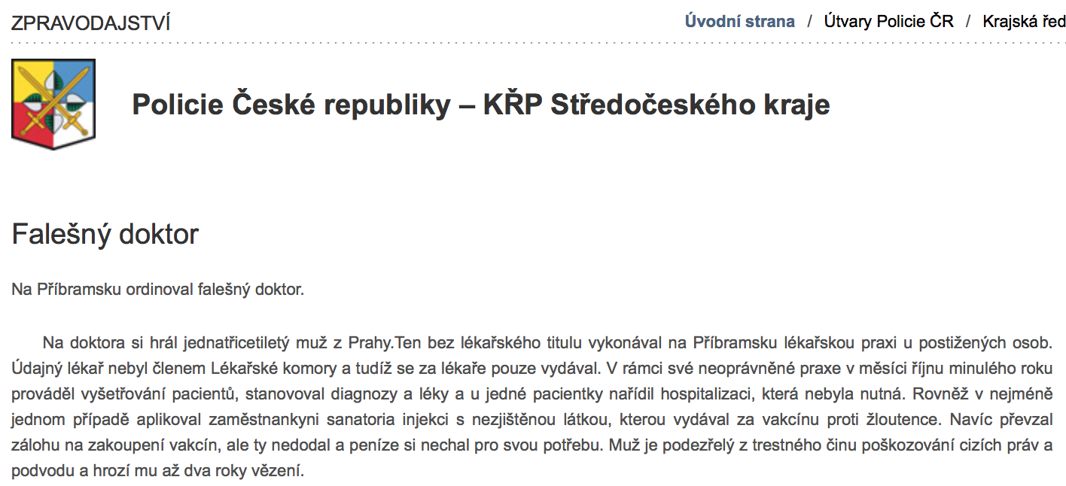

Slide 7
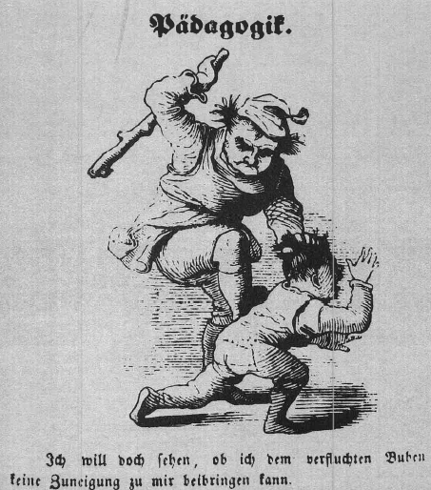
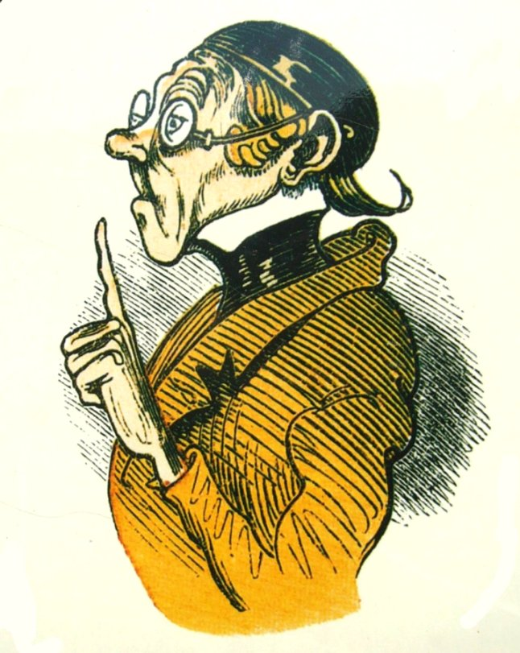
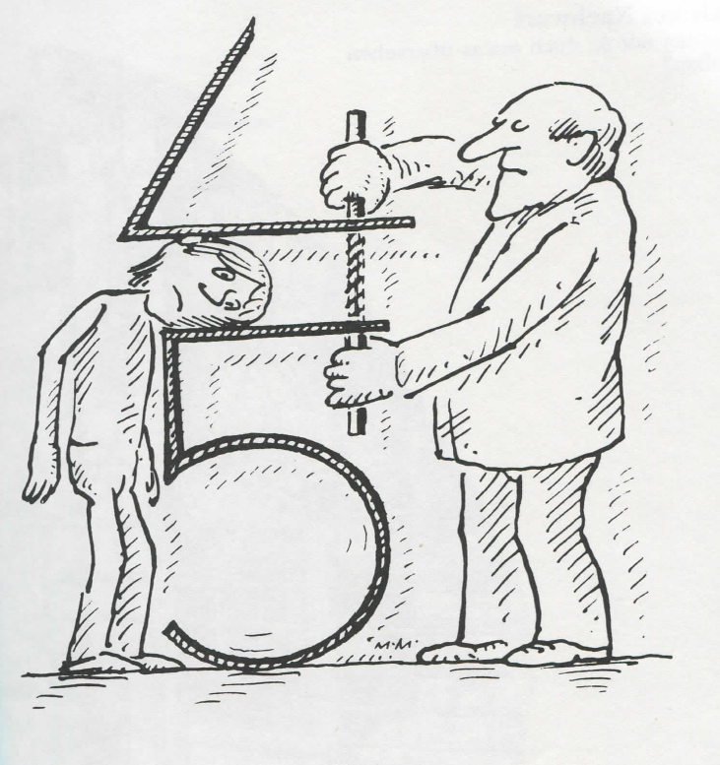
Profesionální deformace a jiné problematické stránky profesí...

Slide 8
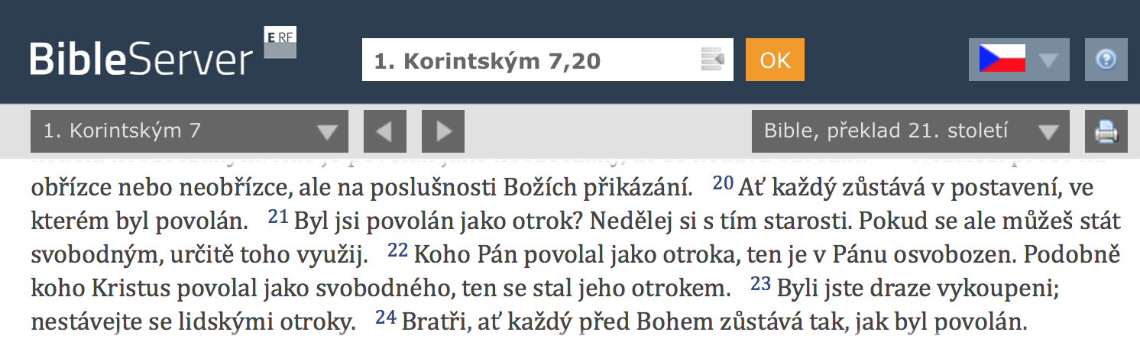
Profese I Učitelská profese I Příprava na učitelství I Transdidaktika I Kazuistiky
Na počátku bylo Slovo: povolání (vocatio / Beruf / Calling).
Rozlišuje se vocatio interna a vocatio externa: ten, kdo cítí vnitřní povolání (vocatio interna), jej následuje a koná (vocatio externa).
Později: vocatio interna – od Boha vycházející vnitřní povolání ke svatému úřadu (kněží), vocatio externa – světská povolání.
Luther: propojuje vnitřní a vnější a označuje jimi: stav, úřad, práci.
Povolání v původním (sakrálním) a přeneseném (světském) významu.

Slide 9
Profese I Učitelská profese I Příprava na učitelství I Transdidaktika I Kazuistiky
Povolání – profese (učené) a příprava na ně na univerzitách
péče o duši | náboženství | teologická fakulta | kněží
péče o zdraví | medicína | lékařská fakulta | lékaři
péče o vztahy | právo | právnická fakulta | právníci
Povolání se během dějinného vývoje dále diferencovala.
Pro moderní společnost jsou charakteristické čtyři systémy: vedle náboženství, zdraví a práva se jakožto systém formuje oblast výchovy a vzdělávání (vč. budování školských systémů – učitelé).
vzdělávání | pedagogika | artistická fakulta | učitelé
Vedle profesí zaměřených na práci s lidmi se formují profese zaměřené na práci s věcmi – řemesla (cechy), nárůst odbornosti a specializace – technické obory a inženýrské profese.

Slide 10
Profese I Učitelská profese I Příprava na učitelství I Transdidaktika I Kazuistiky
Povolání se rozvinula do profesí – došlo k profesionalizaci = k sociálnímu/emancipačnímu zdvihu povolání do statusu profese (aneb profese „dělají kariéru“).
Další vývoj vede k další diferenciaci a profesionalizaci, takže není divu, že už v polovině 20. stol. se hovoří o profesionalizaci všech – období fascinace profesemi.
Pokračující proměny institucí a změny na trhu práce – tu a tam nastupující deprofesionalizace.
Zranitelnost profesí a jejich proměny – oslabování některých, nahrazování apod.
Posilující ekonomizace (peníze) a vytrácení pocitu „povolanosti“.
Přenastavování (rekonfigurace) profesí v podmínkách organizace a posilování interprofesionality.

Slide 11
Profese I Učitelská profese I Příprava na učitelství I Transdidaktika I Kazuistiky
Profesionalizace byla výrazem vnímání odpovědnosti za svěřenou oblast „péče“ i za kvalitu jejího výkonu (profesionalita).
Profesionalita byla vyžadována, neboť profesionálové zacházeli s rizikovými stavy, a to, že se jejich řešení ujímá profesionál, nás má uvést do klidu, že věc je v dobrých rukou...
Pokud jde o profese zaměřené na práci s lidmi, šlo o práci na rizikových stavech, v nichž se jejich svěřenci vynacházeli, a profesionálové se je pokoušeli uschopňovat k jejich zvládání.
Ideál služby se stává utvářejícím momentem – týká se zejména o profesí pomáhajících – někdy ústí v tzv. altruistický (v jiné souvislosti někdy označovaný jako naivní) profesionalismus.
V protikladu vůči altruistickému pojímání profesí se prosazuje profesní lobbing usilující o vyformování, uzavření a monopolizace profesního pole (s následným fungování pod vládou tzv. vůdčí profese).

Slide 12
Profese I Učitelská profese I Příprava na učitelství I Transdidaktika I Kazuistiky
Profese představují unikátní formu povolanosti k řešení společenských výzev.
Profese se konstituovaly díky tomu, že se ve společnosti zformovala agenda, které se ujaly a pod příslibem kompetentnosti jejího řešení ji začaly střežit jako svoji věc.
Důvěra veřejnosti, že profese konají ve svěřené věci kompetentně, je založena na předpokladu, že profese disponují unikátním typem vědění a expertízy, které nelze substituovat ani suplovat.
Profesionálovo vědění je ne-běžné, unikátní a zdá se tajemné (osoby stojící mimo profesi k němu nemají přístup, ačkoliv je částečně „zveřejněné“; bez intenzivního zasvěcení do tohoto vědění – mnoholetým studiem – nejsou schopni se v něm spolehlivě vyznat a aplikovat je).

Slide 13
Profese I Učitelská profese I Příprava na učitelství I Transdidaktika I Kazuistiky
Vykonávat (dnes) profesi „profesionálně“ znamená, mít ji jako způsob obživy (něm. Lebensgrundlage).
Profese jsou znalostně založená povolání – předpokládají příslušné vzdělání, k němuž vede vzdělávání, a to přípravné (iniciace) i další (udržení, aktualizace, prohloubení).
Výkon profese předpokládá zvládání náročnějších postupů a operací – vysoká kvalifikovanost – tím se liší od méně náročných činností předpokládající nízkou kvalifikovanost.
Profese jsou společenství
  vstup do nich předpokládá „licenci“ (diplom osvědčující vzdělání)
  jejich výkon podléhá supervizi/kontrole
  jeho kvalita se rozvíjí díky sdílení znalostí a postupů a za kolegiální podpory.
Profese požívají určité míry autonomie – rozhodují si o svých záležitostech do značné míry samy.
Oblasti lidských činností, které uvedených charakteristik nedosahují, jsou označovány jako semi-profese.

Slide 14
Profese I Učitelská profese I Příprava na učitelství I Transdidaktika I Kazuistiky
Jako semi-profese vycházejí mnohé oblasti lidského konání proto, že se přiměřují k lékařským a právnickým profesím (tzv. klasický profesionalismus).
Silného profesního statusu mnohé nedosahují proto,
  že jsou vnitřně výrazně rozrůzněné (heterogenní segmentované skupiny)
  že jednotlivé skupiny uvnitř profese sledují / prosazují odlišné zájmy
  že nekontrolují dost účinně své profesní pole vůči konkurentům
  že nekontrolují kompetence svých příslušníků
  že spíše než profesní reprezentací jsou zastupovány odborovou reprezentací
  že nedisponují „silným“ pojetím „silného“ klienta (jejich klienty jsou např. nemohoucí či děti) nebo že není jasné, kdo je vlastně jejich klientem
    Příklad: kdo je klientem pro učitele? Žák nyní a zde? Žák v předvídané budoucí roli? Jeho rodiče? Skupina žáků? Stát nebo jeho představitelé? Nebo nějaký mix výše uvedeného?
  že její příslušníci jsou úředníky státu...
Kritika konceptu semi-profese: je necitlivý vůči specifikům profesí (např. učitelství) a zastaralý (profese prošly devolucí).

Slide 15
Profese I Učitelská profese I Příprava na učitelství I Transdidaktika I Kazuistiky
Pomáhající profese / profese pracující na existenciálních problémech lidstva a lidí
Profese, v nichž je zvýrazněn ideál služby.
Pro tyto profese je pomáhání utvářejícím (konstitutivním) prvkem a současně hlavním předmětem činnosti.
Profese, jež se prvořadě vymezují jako ty, které jsou zde proto, aby řešily existenciální problémy lidstva a lidí:
  existenciální problém ZATRACENÍ-SPASENÍ – profese duchovních
  existenciální problém NEMOC-ZDRAVÍ – lékařské profese
  existenciální problém BEZPRÁVÍ-PRÁVO – právnické profese
  existenciální problém NEVYCHOVANOST-VYCHOVANOST – pedagogické profese
Profese I Učitelská profese I Příprava na učitelství I Transdidaktika I Kazuistiky

Slide 16
Část II
Je učitelství profesí, resp. v čem se učitelství liší od jiných profesí?
Čím se vyznačuje učitelská profese a profesionalita?

Slide 17
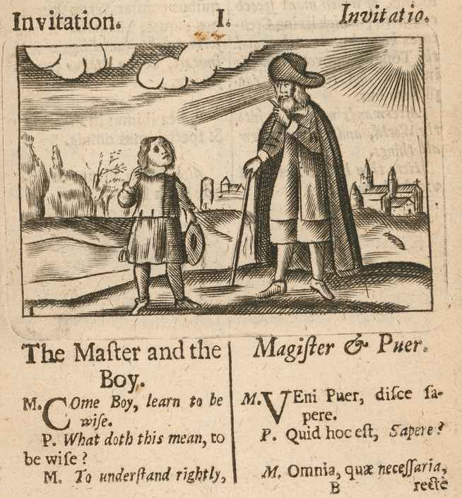
Profese I Učitelská profese I Příprava na učitelství I Transdidaktika I Kazuistiky
Pedagogické profese – věcně se odkazují k ped-agogia (vedení dítěte) – ctí význam slova pedagog.
Někdy jsou pedagogické profese označovány jako nemožná povolání (spolu s profesemi terapeutů a politiků), proto, „že si v nich můžeme být předem jisti, že úspěch bude nedostatečný“ (Freud, 1937, s. 94).
Vycházejí jako semi-profese, pokud je přiměříme k charakteristikám tzv. pravých profesí (viz výše).
Z důvodu své silné vázanosti na hierarchický, byrokraticky regulovaný aparát státního školství dnes nejsou pedagogické profese volnými...

Slide 18
Profese I Učitelská profese I Příprava na učitelství I Transdidaktika I Kazuistiky
V průběhu dějinného vývoje se učitelství profesionalizovalo – nabylo řady charakteristik profesí a vyformovalo své profesní pole.
Odehrálo se to tak, že učitelství se v širším rámci pedagogiky a pedagogických profesí utvářelo zaměřením pozornosti a specializací na institucionalizované (typicky školní) vzdělávání, jehož dominantní formou je výuka.
Vyformováním učitelské profese se dalo vzniknout didaktice jako profesní disciplíně s akademickým ukotvením (zejména díky vysokoškolskému vzdělávání učitelů).
Současně došlo k zakotvení učitelství do oborů (učitel je učitelem něčeho, a nikoliv ničeho či čehokoliv), což umožnilo rozvinout oborové didaktiky jako profesní disciplíny oborových učitelů.
Podstata učitelské profesionality je dvojrozměrná: vedle didaktického rozměru zahrnuje rozměr oborový.
A možná je dokonce podstata učitelské profesionality vícerozměrná – transdisciplinární.

Slide 19
Být učitelem
Profese I Učitelská profese I Příprava na učitelství I Transdidaktika I Kazuistiky
Jiné to bylo, když by člověk měl být gymnaziálním učitelem, a jiné, když měl být učitelem malých dětí.
Tyto dva druhy učitelstva se lišily co do způsobu přípravy, způsobu výuky, vedení života, prestiže apod.

Slide 20
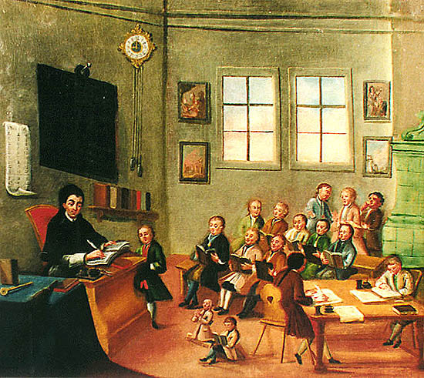
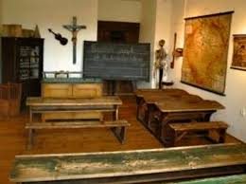
Volba učitele v 18. století
Protokol, sepsaný o volbě učitele z 18. století, zníť takto:
Ježto po smrti dosavadního učitele jen pět uchazečů se přihlásilo,
předsevzata s nimi zkouška před očima a ušima celé obce v kostele,
potom dále zkoušeni byli na faře.

Slide 21

Volba učitele v 18. století
Martin Oves, zdejší švec, 30 let stár,
zpíval v kostele tři písně; ale měl by se učiti mnohé melodie, také hlas jeho mohl by býti lepší. Četl z knihy obstojně, a slabikoval jakž takž. Tři rukopisy četl prostředně. Zodpovídal tři otázky z rozumu dosti dobře. Recitoval z katechismu o svátosti oltářní bez chyby. Napsal tři řádky diktanda – 4 chyby. Počtů jest úplně neznalý.

Slide 22
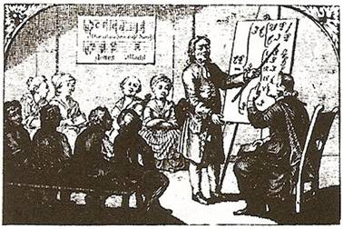
Volba učitele v 18. století
Jakub Maučka, tkadlec z D.,
má padesátku za zády; zpíval tři písně, ale melodie přecházela do mnoha jiných písní, hlas měl by míti silnější, vícekráte vykvikl, což by nemuselo býti. Četl Jana 19, 1 – 7 s deseti chybami, slabikoval Jana 18, 23 – 26 bez chyby. Tři rukopisy četl – slabě a zajíkal se. Z rozumu tři otázky zodpovídal dobře. Z katechismu recitoval bez chyby. Diktanda napsal tři řádky – 5 chyb. Počtů také neznal.

Slide 23
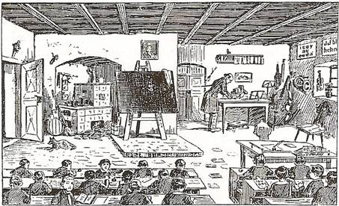
Volba učitele v 18. století
Jan Sejkora, kotlář zdejší, padesátník,
zpíval tři písně dobře. Četl a slabikoval Genesis 10, 13 – 18 dobře. Při katechismu zpozorováno, že v některých částech se neprocvičil. Diktanda napsal 3 řádky – ušlo to, pokud se týče písmen, ale udělal 10 chyb. Z počtů znal jen adici.

Slide 24
Volba učitele v 18. století
Václav Senohrab, krejčí z S.,
stařec šedesátiletý, měl raději zůstati doma. Zpíval 2 písně; hlas má jako bečící tele, také stále upadal do melodií jiných písní. Četl z Josua – hrozně, slabikoval s velikým namáháním; velké T bylo mu kamenem úrazu. Z rozumu 3 otázky – zůstal na holičkách. Maje čísti 3 rukopisy, přiznal se, že neumí. Z diktanda napsal velmi obtížně 3 slova – k nepřečtení. Počítati neuměl docela nic; počítal na prstech jako malé dítě. Bylo mu řečeno, že jednal zpozdile, hláse se k probě, což sám slze a vzlykaje uznal.

Slide 25
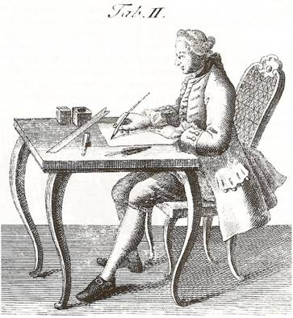
Volba učitele v 18. století
Jan Vojtů, poddůstojník z N.; ztratil v bitvě nohu, 45 let stár,
zpíval 3 písně dobře, má silný hlas, ale melodie chyběla. Tři rukopisy četl hbitě. Četl a slabikoval z Genesis 10, 13 – 18 obstojně. Katechismus uměl dobře. Čtyři otázky z rozumu – tak tak. Diktando 3 řádky, ale 8 chyb. Z počtů znal addici a trošku subtrakce.
Protože Jakub Maučka vždy
„bonae famae“ byl a přímluvčích
mnoho měl, obdržel místo.
bonae famae – dobré pověsti

Slide 26
...a dnes?

Slide 27
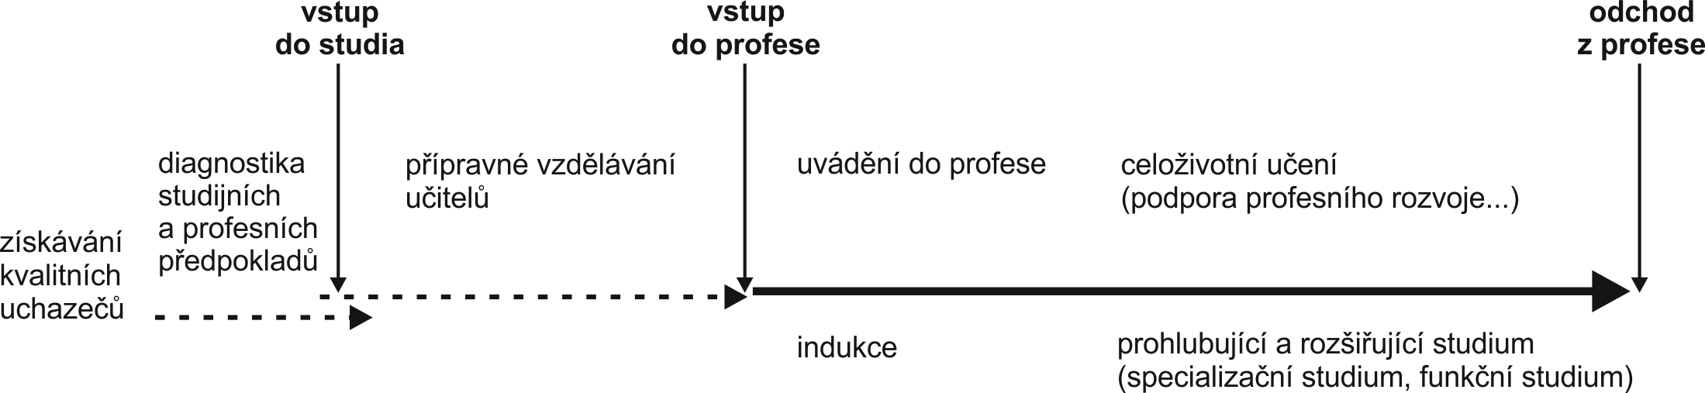
Snahy směřující k vytvoření kariérního systému
a standardu pro učitele od 90. let 20. stol.
(v zahraniční ještě déle viz srovnávací analýza publikovaná v časopise Orbis scholae 3/2014)
KARIÉRNÍ SYSTÉM
vynikající
začínající
samostatný
STANDARD UČITELE – vymezuje obsah profese (a nároky na znalosti/dovednosti...)
je oporou pro vzdělávání a profesní rozvoj učitelů a rámcem pro atestování kariéry

Slide 28
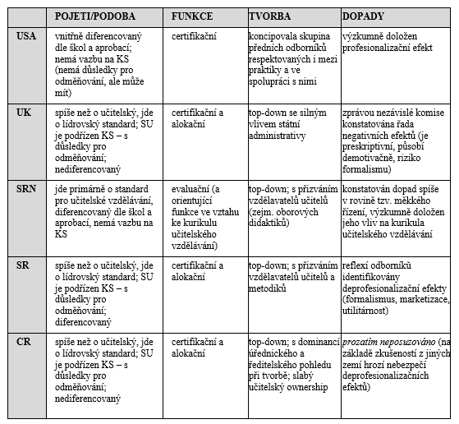
Ze srovnávací analýzy zahraničních standardů a ze zkušenostní s vytvářením standardů v ČR od 90. let 20. stol. vyplynulo, že jejich společným jádrem je:
profesní etika
osobností předpoklady
profesní znalosti
profesní dovednosti/kompetence
a tyto že se zpravidla vztahují:
k učitelovu profesnímu já
k jeho práci se žáky (výuka)
k jeho působení nad rámec výuky (škola).
Orbis scholae 3/2014
Současný český standard učitele tyto součásti zahrnuje

Slide 29
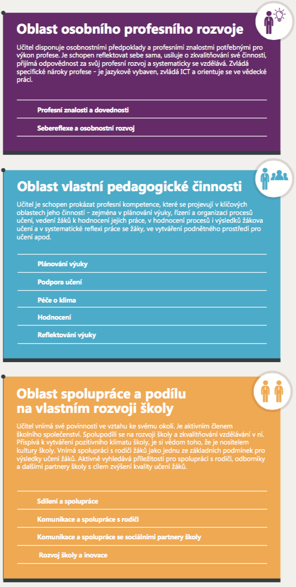
Osobnostní předpoklady a profesní etika
prosociálnost, empatie, emoční stabilita...
přijetí závazku učitelství jako pomáhající profese...
sebereflexe a profesní rozvoj
Profesní znalosti
znalosti cílů, kontextů, žáků, řízení třídy, kurikula, obsahu vyučovaných předmětů, didaktické znalosti obsahu, specifické znalosti
Kompetence pro pedagogickou činnost
plánování výuky, podpora učení, péče o klima, hodnocení, reflektování výuky
Kompetence pro spolupráci a rozvoj školy
sdílení a spolupráce, komunikace a spolupráce se zákonnými zástupci, partnery školy, rozvoj školy a inovace

Slide 30
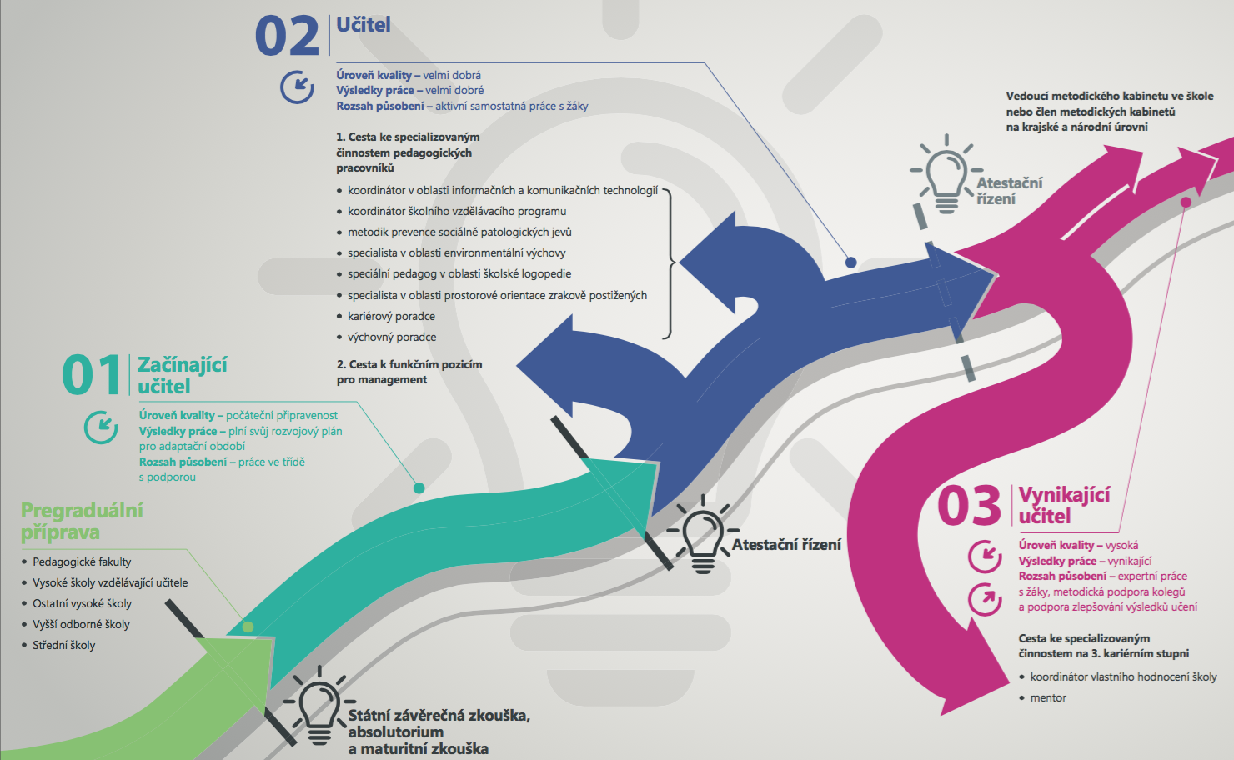

Slide 31
Kariérní stupně: rostoucí kvalita – výsledky – rozsah působení

Slide 32
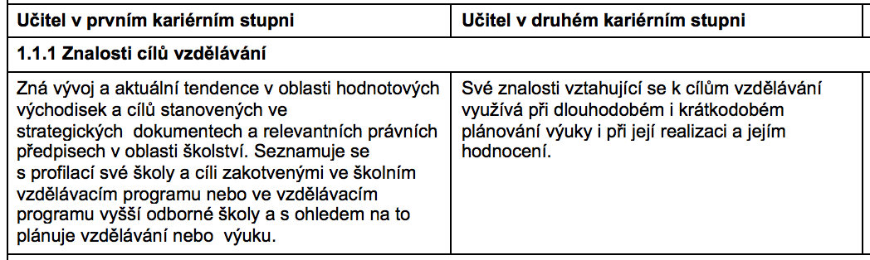
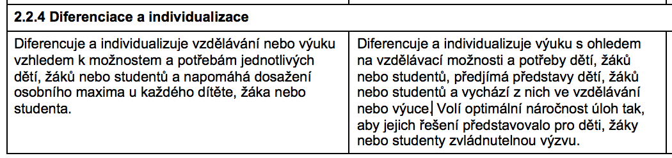

Slide 33
K zamyšlení
Jaký má být, co má znát, co má umět a jak se má chovat učitel ... (dle názoru třeba: malého dítěte, většího dítěte, dospělého, starší osoby, politika...)?

Slide 34
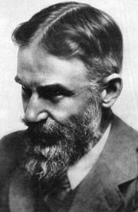
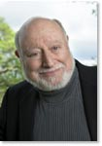
Diskuse o učitelích uvozené bonmotem, který není bon
He who can, does.
He who cannot, teaches.
Kdo umí, dělá.
Kdo neumí, vyučuje.
George B. Shaw (1856–1950)
...na pravou míru tento výrok uvádí...
Those who can, do.
Those who understand, teach.
Kdo umí, dělá.
Kdo rozumí, vyučuje.
Lee S. Shulman

Slide 35
Profese I Učitelská profese I Příprava na učitelství I Transdidaktika I Kazuistiky
Učitel biologie se liší od biologa nikoli nutně v kvalitě či kvantitě svých znalostí obsahu, ale v tom, jak jsou jeho znalosti organizovány a používány.
  Učitelovy znalosti jsou strukturovány z perspektivy výuky a jsou základnou pro jeho schopnost pomáhat žákům v porozumění pojmům.
  Znalosti oborového specialisty jsou strukturovány z perspektivy výzkumu a jsou základnou pro konstrukci nových poznatků v oboru.
Existují profesně specifické znalosti → učitelské znalosti
    Učitelé se jimi manifestují jako profesní skupina a vyhraňují vůči jiným profesím.
    Specifický charakter učitelských znalostí spočívá v jejich dvojrozměrnosti: propojuje se v nich oborové (obsahové) s didaktickým.
V dalším, když budeme probírat motiv propojení oborového s didaktickým, o nich budeme hovořit jako o oborovědidaktických znalostech, resp. jako o didaktických znalostech obsahu.

Slide 36
Profese I Učitelská profese I Příprava na učitelství I Transdidaktika I Kazuistiky
Motiv propojení oborového (obsahového) a didaktického spočívá na úvaze:
Jestliže učitel něčemu vyučuje a žáci se něčemu učí, pak je to obsah.
Jestliže učitel má obsahu vyučovat a žák se má obsahu naučit, pak oba musí mít nebo nabývat znalost obsahu.
Jestliže znalost obsahu má mít vzdělávací smysl, musí spadat do kulturně závažných kontextů, jimiž jsou obory.
Jestliže učitel v rámci oboru zachází s obsahem didakticky ve prospěch žáka, pak jeho znalost obsahu není pouze oborová, ale jedná se o didaktickou znalost obsahu.

Slide 37
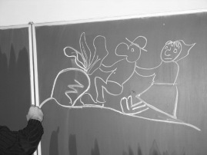
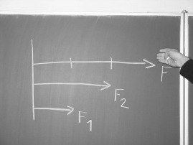
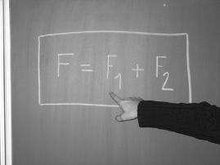
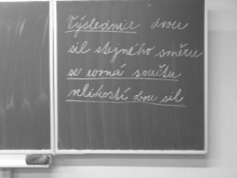
Profese I Učitelská profese I Příprava na učitelství I Transdidaktika I Kazuistiky
Didaktické znalosti obsahu (Shulman, 1987)
Představuje amalgám (slitinu) obsahu a didaktiky – učitelovo porozumění tomu, jak obsahy uspořádat, adaptovat s ohledem na zájmy a schopnosti žáků a prezentovat různými způsoby ve výuce.
Zahrnuje znalosti těch nejúčinnějších analogií, ilustrací, příkladů, vysvětlení, slovních demonstrací, způsobů znázorňování a formulování tématu, které je učiní srozumitelným pro jiné.
Zahrnují porozumění tomu, co činí učení se určitému tématu snadným či obtížným; koncepcím a prekoncepcím, které si žáci různého věku a zázemí s sebou přinášejí do výuky.

Slide 38
Profese I Učitelská profese I Příprava na učitelství I Transdidaktika I Kazuistiky
Kontext oboru
Kontext přirozené zkušenosti
Didaktický metajazyk
žákovi vzdálená reprezentace
vyučování
žákovi blízká reprezentace
učení
EXPERT
ŽÁK
Problém udržení rovnováhy v obou uvedených dimenzích
spadá do oblasti učitelových didaktických znalostí obsahu

Slide 39
Profese I Učitelská profese I Příprava na učitelství I Transdidaktika I Kazuistiky
Didaktické znalosti obsahu učiteli umožňují
Vidět v učivu jeho potenciál pro rozvoj znalostí, dovedností, kompetencí a dalších dispozic žáků.
Předvídat efekty určitého způsobu výkladu a (re)prezentace učiva (analogie, příklady apod.) na žákovo porozumění.
Reflektovat možnosti zprostředkování učiva v různých fázích výuky a ve vztahu k dalšímu učivu.
Posoudit kognitivně aktivizační potenciál učebních úloh.
Porozumět prekonceptům a specifickým učebním obtížím žáků.
Smysluplně propojovat perspektivu přirozeného světa žáků s perspektivami oborů/vyučovacích předmětů.
Profese I Učitelská profese I Příprava na učitelství I Transdidaktika I Kazuistiky

